Slide 1
商务蓝绿色关系可视化图表集PPT模板
20XX
单击此处添加副标题

Slide 2
CONTENTS
01
模板的设计特点
02
模板的适用场景
03
模板的图表类型
04
模板的使用方法
05
模板的优势

Slide 3
模板的设计特点
01
章节副标题

Slide 4

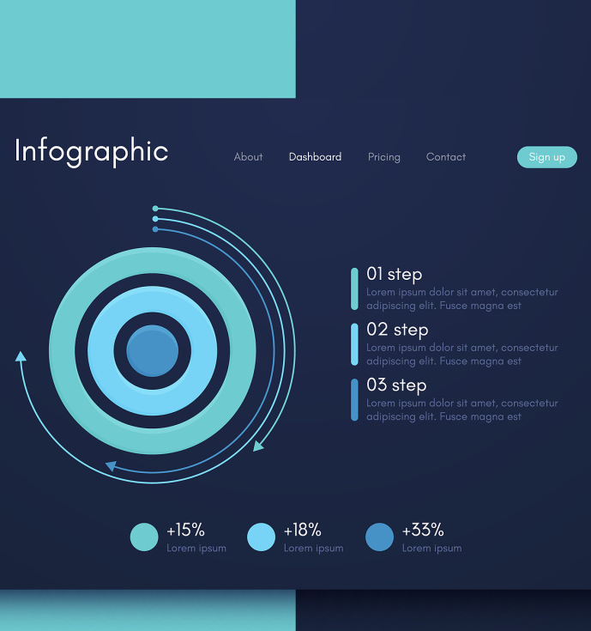
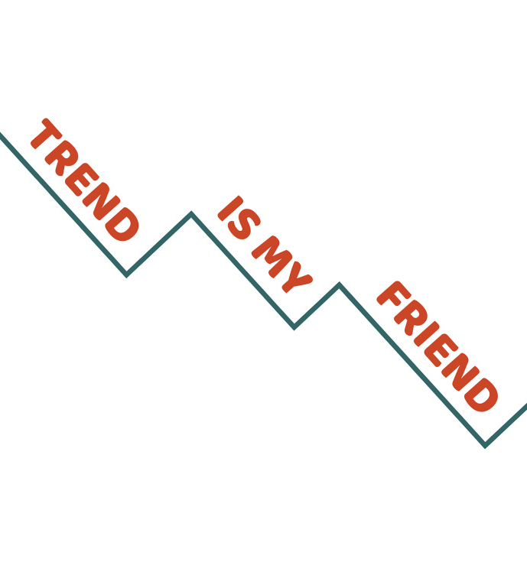
色彩搭配
和谐的蓝绿色调
色彩对比与层次感
色彩的象征意义
蓝绿色调的搭配给人以清新、专业的感觉，适合商务场合，易于阅读。
通过深浅不一的蓝绿色对比，增强图表的层次感，突出关键数据。
蓝绿色象征着信任与成长，使用在商务图表中，可传递积极的商业信息。

Slide 5

布局结构
模块化设计
清晰的视觉层次
模板采用模块化设计，便于用户根据需要自由组合和调整图表布局。
通过颜色和形状的对比，模板强调了信息的层次感，使数据展示更为直观。

Slide 6
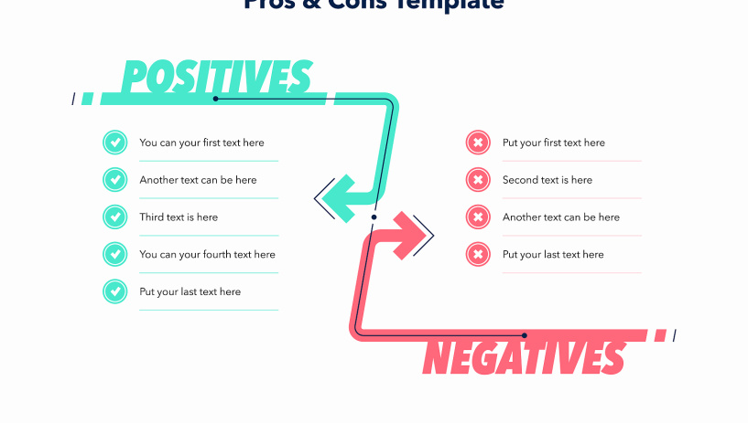
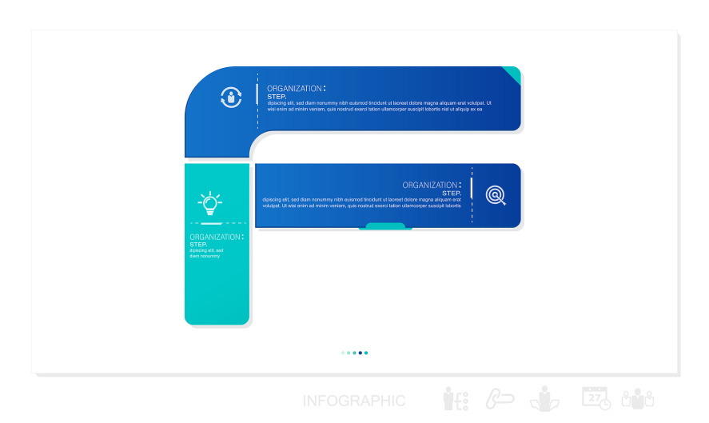
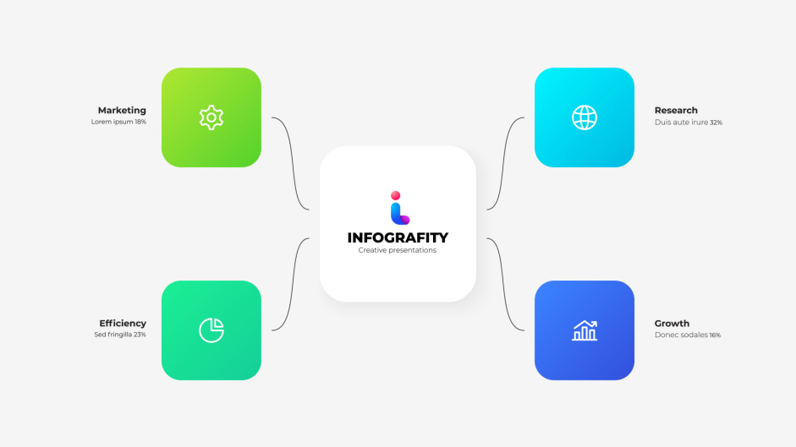
字体选择
专业性与可读性
颜色搭配
风格一致性
选择清晰易读的字体，确保信息传达的专业性和效率。
字体颜色与背景色形成对比，增强视觉效果，避免阅读疲劳。
整个模板中使用统一风格的字体，保持整体设计的协调性和专业感。

Slide 7
图表风格
01
02
03
04
简洁明了的视觉效果
专业商务色彩搭配
动态交互式元素
模块化设计
采用清晰的线条和颜色，确保信息传达直观易懂，避免视觉干扰。
使用蓝绿色调，营造专业稳重的商务氛围，同时不失活力。
集成动态图表和交互式元素，使数据展示更加生动，增强用户体验。
图表设计采用模块化，便于用户根据需要自由组合和调整，提高灵活性。

Slide 8
模板的适用场景
02
章节副标题

Slide 9
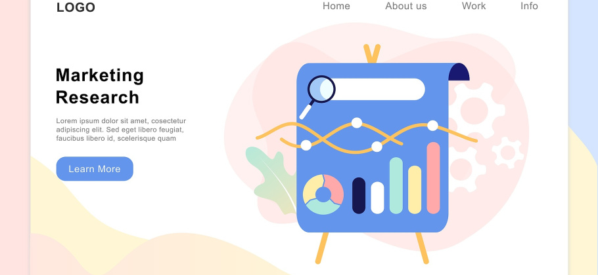

商务报告
01
市场分析报告
利用图表展示市场趋势、竞争对手分析，帮助决策者快速把握市场动态。
02
财务状况报告
通过可视化数据呈现公司的财务健康状况，包括收入、支出和利润等关键指标。

Slide 10


数据分析
模板采用模块化设计，便于用户根据需求自由组合图表，实现信息的清晰展示。
模块化设计
层次分明的布局
图表集中的信息层次分明，通过颜色和空间的合理分配，确保视觉上的舒适和信息的易读性。

Slide 11


项目展示
市场分析报告
财务状况报告
利用图表展示市场趋势、竞争对手分析，帮助决策者快速把握市场动态。
通过图表清晰呈现公司的财务健康状况，包括收入、支出和利润等关键指标。

Slide 12
模板的图表类型
03
章节副标题

Slide 13
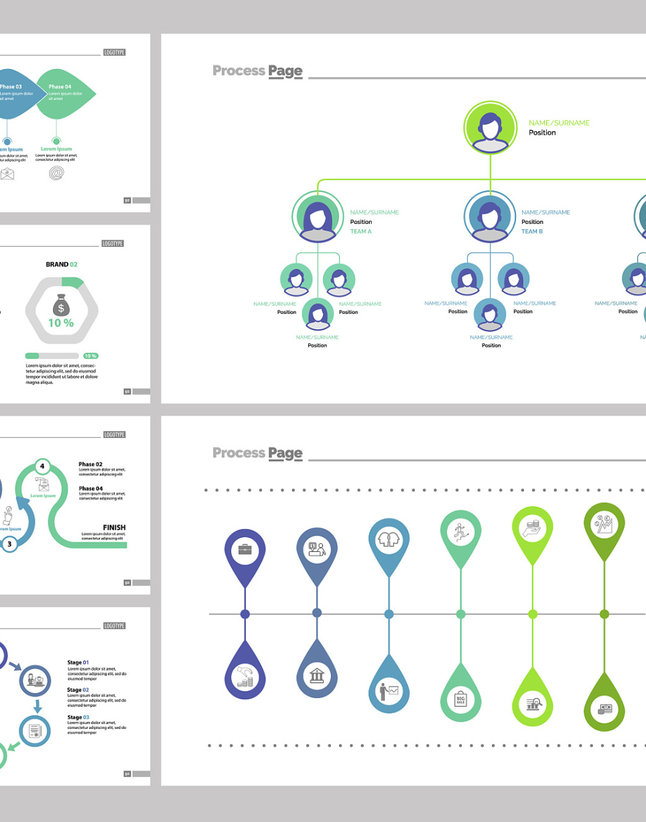
关系图
专业性与可读性
选择清晰易读的字体，确保商务图表的专业感和信息的快速传达。
颜色搭配
字体颜色与图表背景色形成对比，增强视觉效果，避免阅读疲劳。
风格一致性
整个PPT模板中使用统一风格的字体，保持整体设计的协调性和专业性。

Slide 14
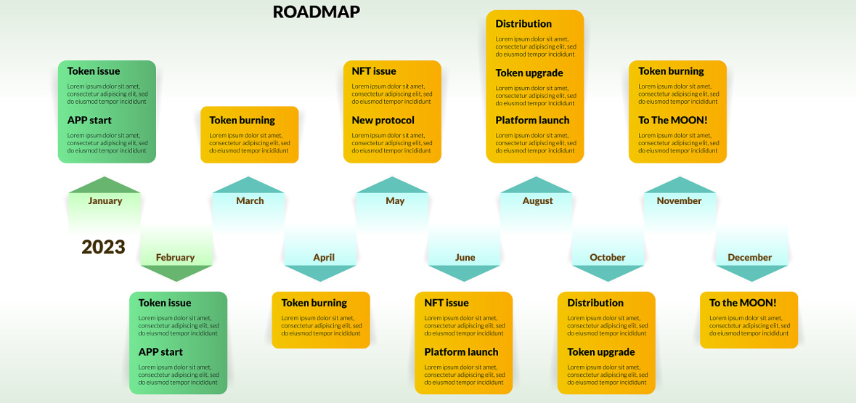
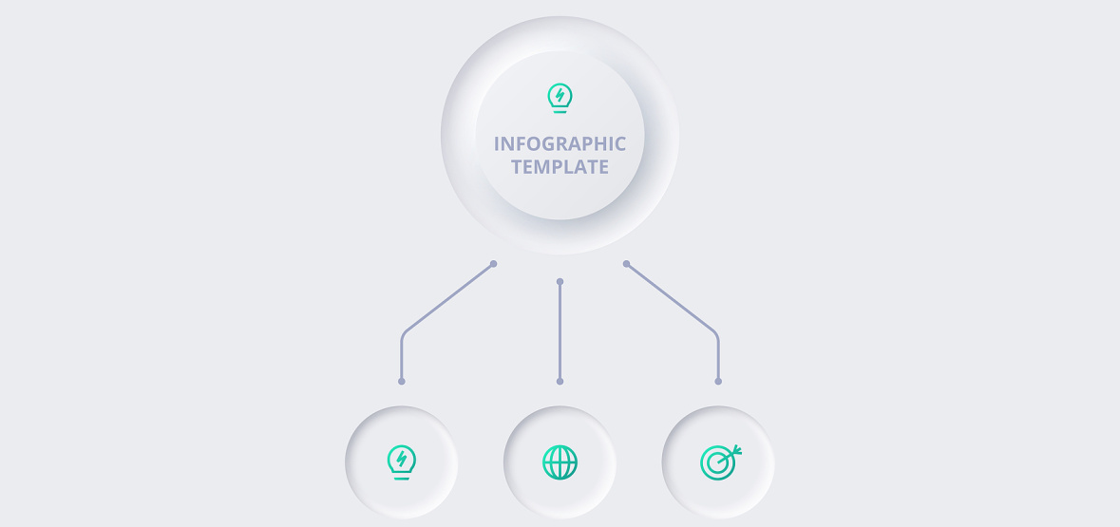
流程图
模块化设计
01
清晰的信息层次
02
模板采用模块化设计，便于用户根据需要自由组合和调整图表布局。
图表集中的信息层次分明，确保观众能迅速抓住数据的关键点。

Slide 15



柱状图
01
02
03
和谐的蓝绿色调
色彩对比与层次感
色彩的象征意义
蓝绿色调给人以平静和专业感，适合商务场合，易于阅读和视觉舒适。
通过色彩明暗对比和饱和度调整，增强图表的层次感，突出关键数据。
蓝绿色系象征着信任和成长，适合表达商务合作和持续发展的主题。

Slide 16
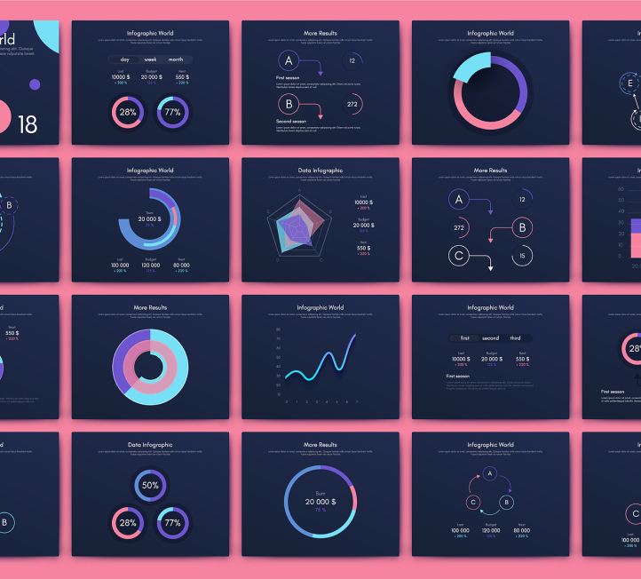
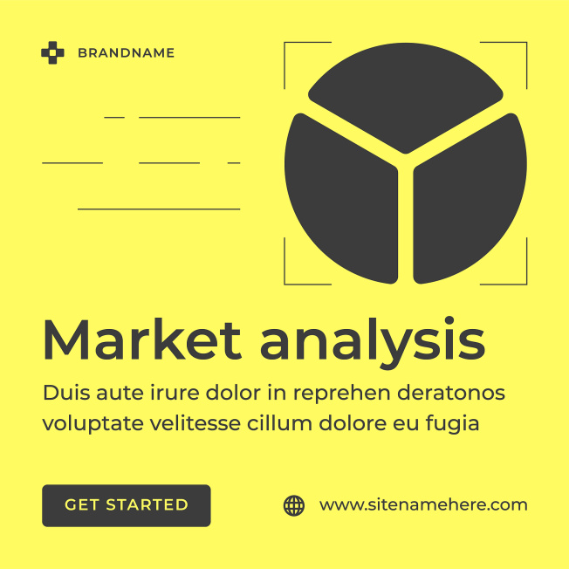
饼图
年度业绩汇报
市场分析报告
在年度总结会议上，使用可视化图表清晰展示公司业绩增长和财务状况。
通过蓝绿色关系图展示市场竞争态势，帮助决策者理解市场动态和趋势。

Slide 17
折线图
模块化设计
模板采用模块化设计，便于用户根据需求自由组合图表，提高信息展示的灵活性。
层次分明的视觉引导
通过颜色和空间分布的巧妙运用，引导观众注意力，突出关键数据和信息。

Slide 18
模板的使用方法
04
章节副标题

Slide 19
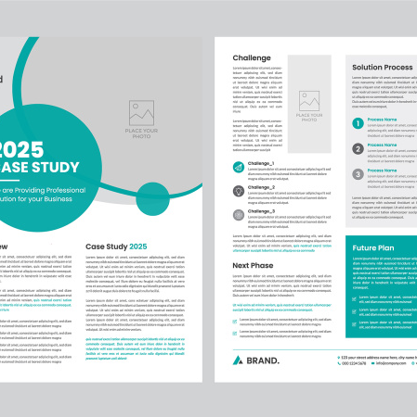
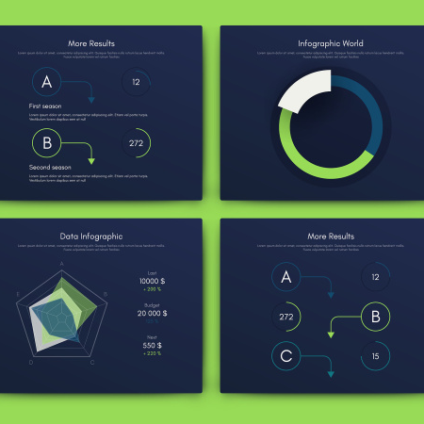
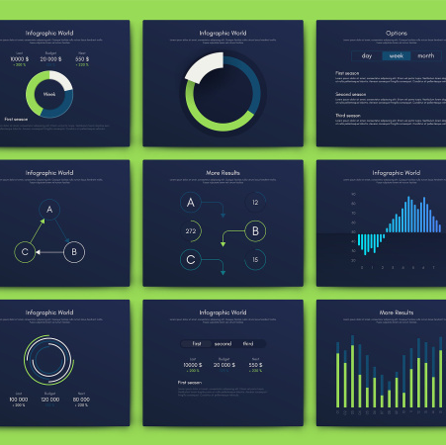
模板安装
专业性与可读性
选择清晰易读的字体，确保商务图表的专业感和信息的快速传达。
01
颜色搭配
字体颜色与图表背景色形成对比，增强视觉效果，避免阅读疲劳。
风格一致性
02
整个PPT模板中使用统一风格的字体，保持设计的整体性和协调性。
03

Slide 20
图表替换
01
02
年度业绩汇报
市场分析报告
在年度总结会议上，使用蓝绿色关系图展示公司业绩，清晰呈现年度目标与实际完成情况。
通过蓝绿色关系图分析市场竞争态势，直观展示不同产品或服务在市场中的表现和关联。

Slide 21
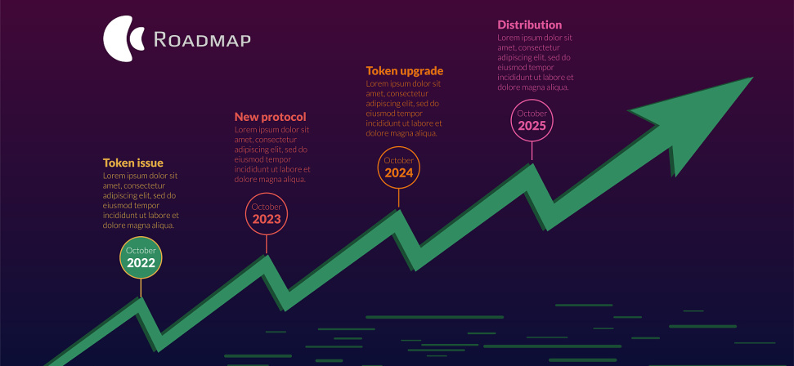

数据更新
01
模块化设计
模板采用模块化设计，便于用户根据需要自由组合图表，提高信息展示的灵活性。
02
清晰的视觉层次
通过颜色、大小和位置的合理安排，确保信息层次分明，便于观众快速把握数据关系。

Slide 22
模板的优势
05
章节副标题

Slide 23
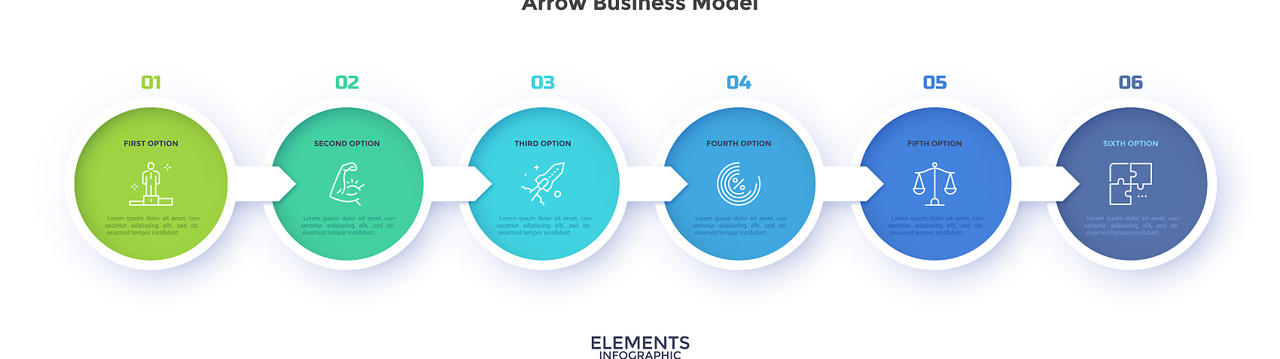
提高效率
专业性字体
颜色搭配
字体大小与排版
选择适合商务场合的无衬线字体，如Helvetica或Arial，以确保清晰易读。
运用蓝绿色调的字体颜色，与图表集主题色相协调，增强视觉效果。
合理安排字体大小和行距，确保信息层次分明，便于观众快速捕捉重点。

Slide 24

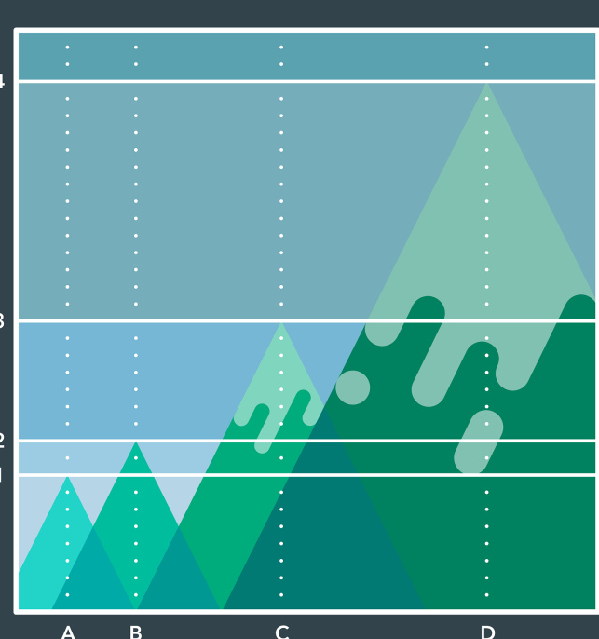

易于编辑
和谐的蓝绿色调
色彩对比与层次感
色彩的情感寓意
蓝绿色调的搭配给人以清新、专业的感觉，适合商务场合，易于阅读。
通过色彩的明暗对比和饱和度调整，增强图表的视觉层次感，突出关键数据。
蓝绿色系传递出稳定与成长的寓意，有助于在商务沟通中建立积极的第一印象。

Slide 25


专业展示
采用清晰的线条和颜色对比，确保信息传达直观易懂。
结合最新的数据可视化技术，使图表更加生动、互动性强。
简洁明了的视觉效果
数据可视化创新设计
专业商务色彩搭配
适应多种数据展示需求
运用蓝绿色调，营造专业稳重同时不失活力的商务氛围。
设计多种图表类型，满足不同商务场景下的数据展示需求。

Slide 26
谢谢
Thank you

